Slide 1
Kaffe og klima
Bærekraft på timeplanen
Handlingsrom og mulige begrensninger
Klimahuset
4. februar 2021
Ole Andreas Kvamme
Førsteamanuensis, Institutt for lærerutdanning og skoleforskning
Universitetet i Oslo

Slide 2
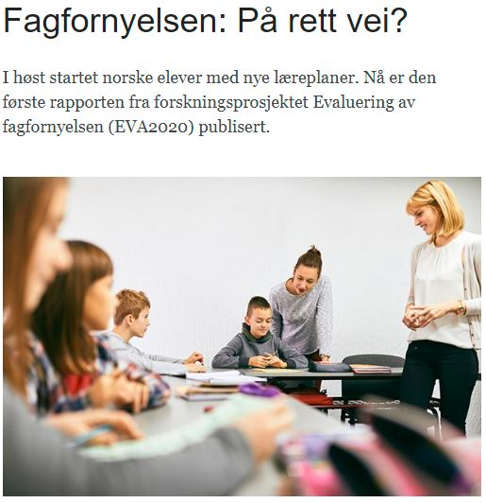
Bakgrunn
EVA2020:
Omfattende evaluering av fagfor-nyelsen i regi av UV-fakultetet, UiO
Første delrapport publisert i oktober ifjor (Karseth, Kvamme og Ottesen, 2020)
Om prosessen fram mot de vedtatte læreplanene og ulike sider ved det

Slide 3
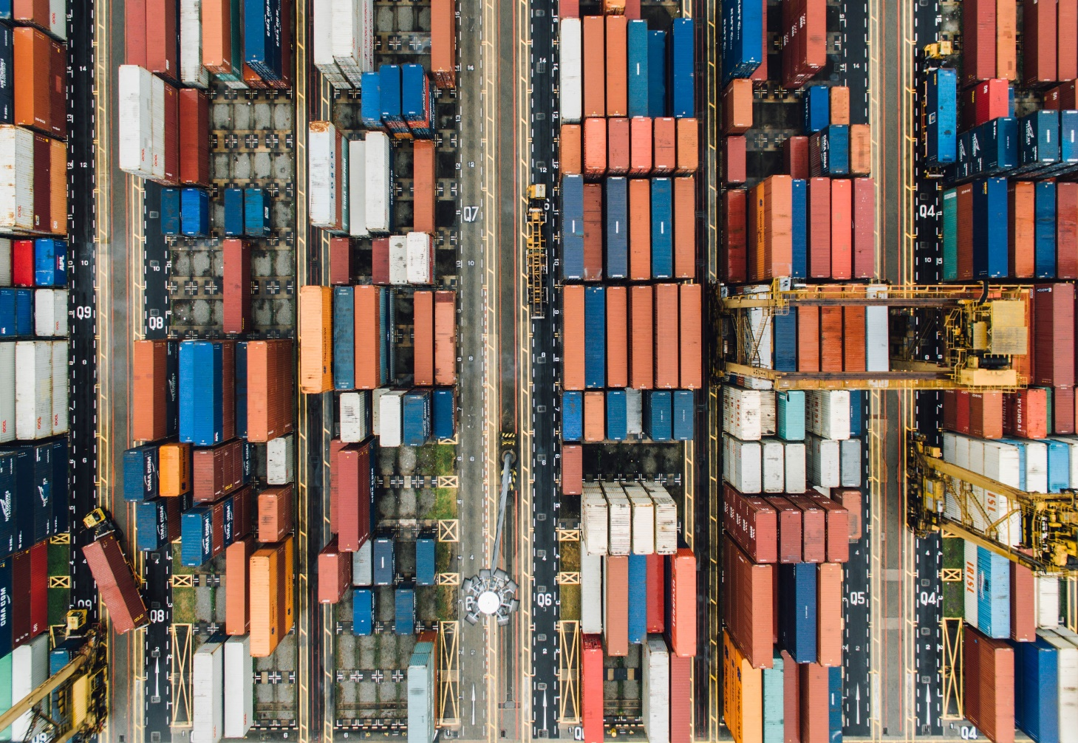
Bærekraftig utvikling
Bærekraftig utvikling handler om å verne om livet på jorda og å ta vare på behovene til mennesker som lever i dag, uten å ødelegge framtidige generasjoners muligheter til å dekke sine behov.
Fra Overordnet del – verdier og prinsipper i grunnopplæringen (2017)
Også et omstridt begrep
Historie om brutte politiske løfter
Uenighet om hva som er bærekraftig
Begrepet utvannet?
Foto: Unsplash.com

Slide 4
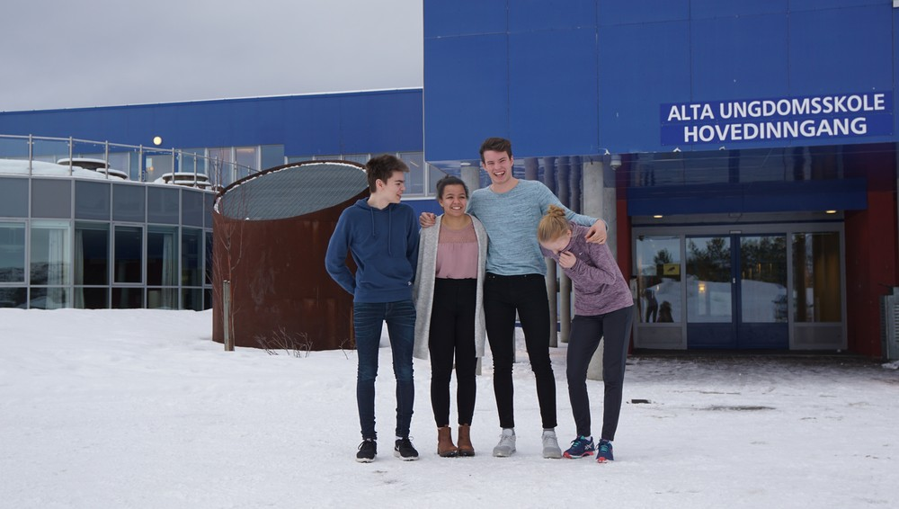
Fagfornyelsen (LK20)
Ny Overordnet del (2017)
Nye læreplaner i fag (2019) – grunnskole og vgs, gjennomgående fag
Iverksatt høsten 2020
Fag- og timefordelingen står fast

Slide 5

Bærekraftig utvikling i norsk skole
Hva er nytt med fagfornyelsen?
Bærekraftig utvikling innført som et tverrfaglig tema i norsk skole
Temaet er synlig i prosessen fram mot vedtatte læreplaner
Tydelig plassert i læreplanverket
  Overordnet del: Beskrevet i kapittel 2
  Læreplaner i fag: Beskrevet i første del, Om faget
Foto: unsplash.com

Slide 6
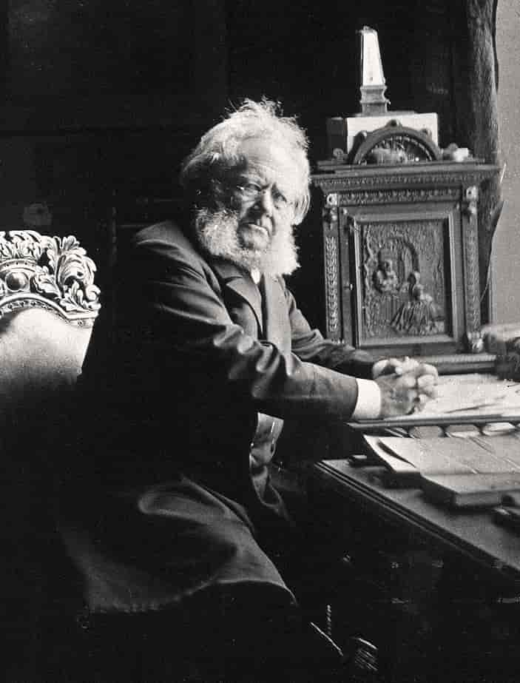
Utløst faglig kreativitet –bærekraftig utvikling skrevet inn i nye fag
NORSKFAGET OG BÆREKRAFTIG UTVIKLING
I utgangspunktet var det ikke vanskelig å se hvordan norskfaget kan bidra inn i det tverrfaglige temaet [bærekraftig utvikling], men samtidig hadde vi litt vansker med å formulere det. Det var litt nytt for oss. Vi trengte å snakke med folk, og landet etterhvert på en tekst som jeg mener er veldig på vegne av norskfaget.
Leder for læreplangruppa i norsk
(Karseth, Kvamme, Ottesen, 2020, s. 139)
Foto: Ukjent, falt i det fri.

Slide 7

Føringer i LK20 som legger til rette for bærekraftundervisning
Elevmedvirkning
Utforskende undervisning
Vektlegging av kritisk tenkning
Samfunnsmandatet uttrykt i et danningsoppdrag
Dybdelæring
Tverrfaglighet
(Kvamme & Sæther, 2019)
(Foto: Vivaan Trivedii, unsplash.com)

Slide 8
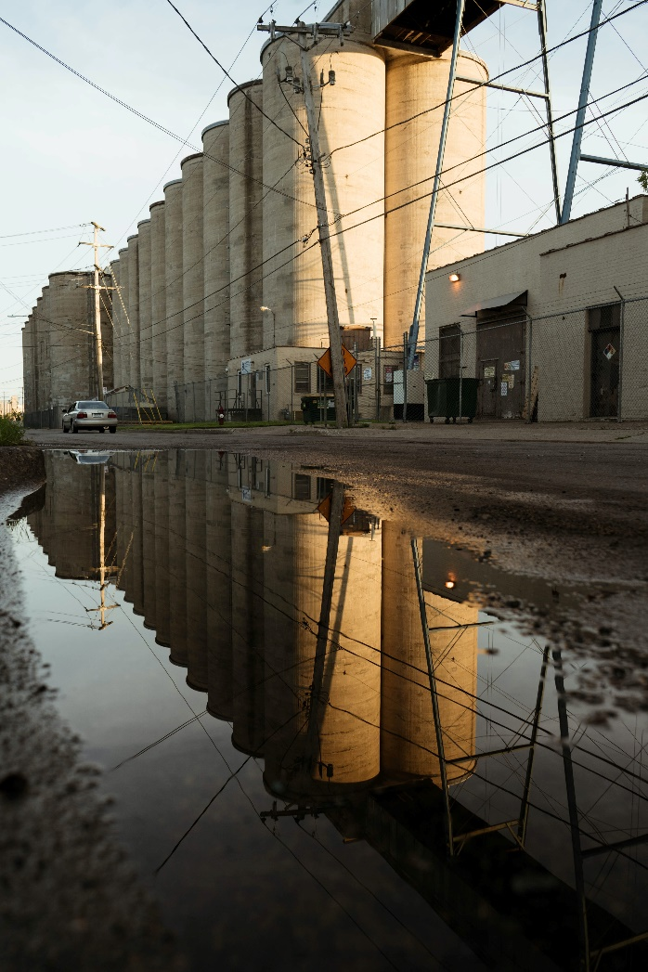
Mulige begrensninger
  Vektlegges egentlig tverrfaglighet?
    Fag- og timefordelingen står fast – vurdering knyttet til enkeltfag
    Fagenes relevans rammer inn satsingen
    Enkelte fag er ikke hektet på
  Tre tverrfaglige tema – uten at sammenhenger framheves
  Hvordan skal fagintegrasjon finne sted – med andre ord: hva med elevene?
Foto: Lucas Ludwig, unsplash.com

Slide 9
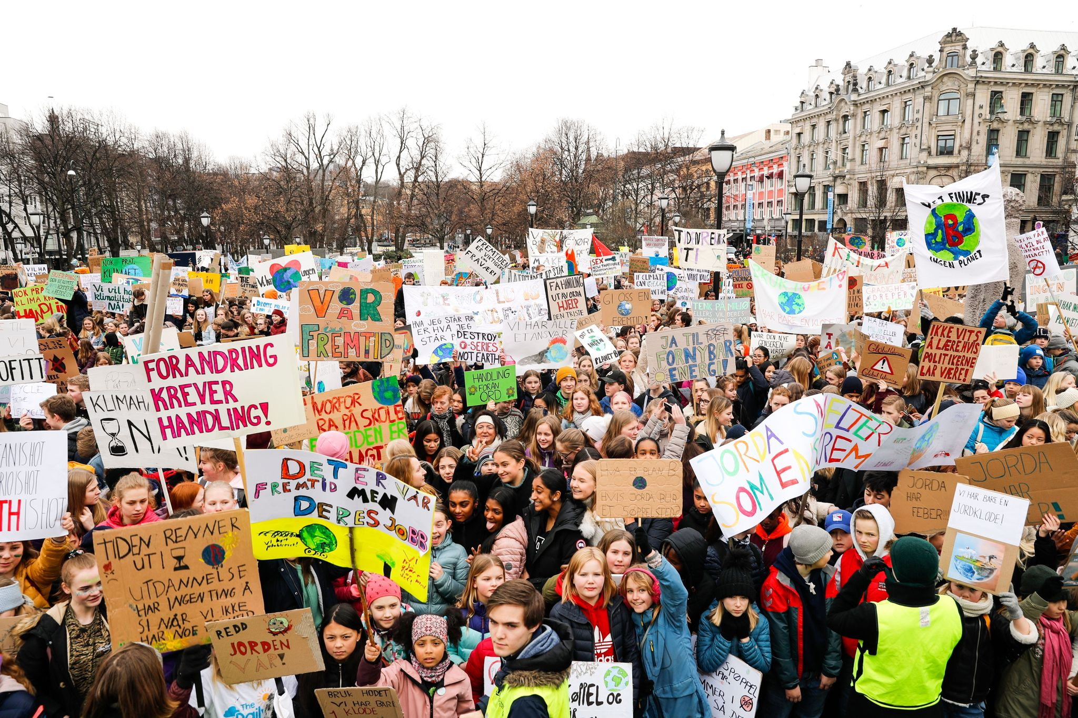
Oppsummert
Handlingsrom og usikkerhet
I SKOLEN
Fagfornyelsen gir et stort handlingsrom for profesjonsutøvere
Vil trolig være et stort spenn i ambisjonsnivå og undervisningspraksiser
I SAMFUNNET
Konsekvenser av klimaendringene vil gjøre seg stadig sterkere gjeldende
Verden med flere trusler og økt risiko
Sosial og politisk mobilisering?
Det som skjer utenfor skolen, har altså innflytelse på det som skjer i skolen
Fra markering foran Stortinget, 22. mars 2019. Foto: Stein J. Bjørge.

Slide 10
Referanser
De forente nasjoner, Klimakonvensjonen, 1992. https://unfccc.int/sites/default/files/convention_text_with_annexes_english_for_posting.pdf.
De forente nasjoner (2015), Transforming Our World: The 2030 Agenda for Sustainable Development. FNs generalforsamling. Resolution 70/1, 2015.
Karseth, B., Kvamme, O. og Ottesen , E. (2020). Fagfornyelsens læreplanverk. Politiske intensjoner, arbeidsprosesser og innhold. Rapport nr. 1. Oslo: Det utdanningsvitenskapelige fakultet, Universitetet i Oslo. https://www.udir.no/contentassets/f9e24b76d66b4a23a2337644acf6d5a6/eva2020--delrapport-ap1.pdf
Klafki, W. (2001). «Grundtræk af et nyt almendannelseskoncept». I Dannelsesteori og didaktik – nye studier. Århus: Klim: 59-100.
Klein, J.T. (2017). Typologies of interdisciplinarity: the boundary work of definition. I: R. Frodeman (red.), The Oxford Handbook of Interdisciplinarity (s. 21–34). Oxford: Oxford University Press. doi:10.1093/oxfordhb/9780198733522.013.3
Kunnskapsdepartementet (2016). Meld. St. 28 (2015–2016) Fag – Fordypning – Forståelse. En fornyelse av Kunnskapsløftet. Oslo: Kunnskapsdepartementet.
Kunnskapsdepartementet (2017). Overordnet del – verdier og prinsipper for grunnopplæringen. Oslo: Kunnskapsdepartementet.
Kunnskapsdepartementet (2019). Kunnskapsløftet 2020/2020S. Nye læreplaner – grunnskolen og gjennomgående fag vgo. Hentet fra https://www.udir.no/laring-og-trivsel/lareplanverket/Nyelareplaner-i-grunnskolen-og-gjennomgaende-fag-vgo/
Kvamme, O., “Tverrfaglighet og bærekraftig utvikling,” Prismet, 68 (4), 2017, s. 335–336.
Kvamme, O. og Sæther, E., “Bærekraftdidaktikk – spenninger og sammenhenger”, i Kvamme, O. og Sæther, E. (red.) Bærekraftdidaktikk, Oslo: Fagbokforlaget, 2019, s. 14–40.
Sæther, E. og Kvamme, O., “Fagovergripende perspektiver i en bærekraftdidaktikk”, i Kvamme, O. og Sæther, E. (red.) Bærekraftdidaktikk, Oslo: Fagbokforlaget, 2019, s. 190–214.

Slide 11
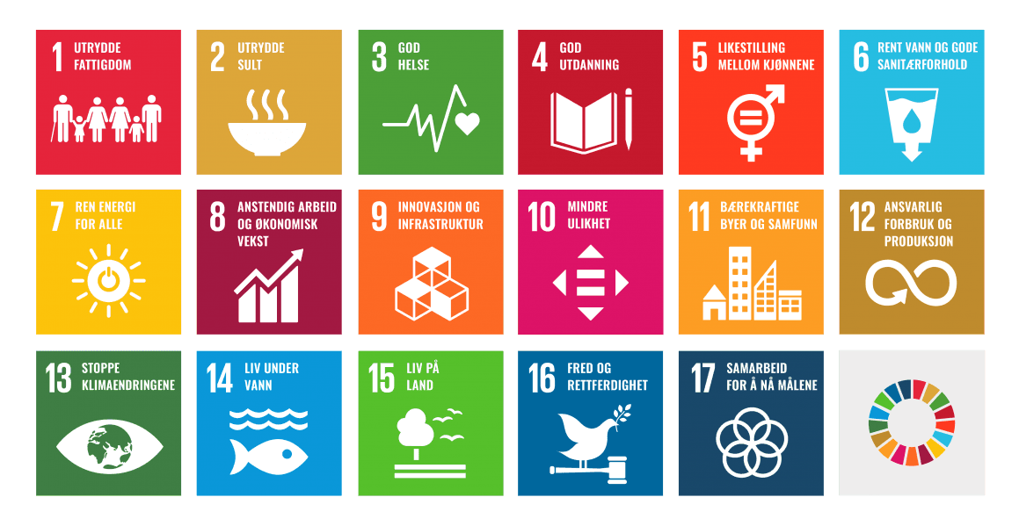

Slide 12

Utdanningens nøkkelrolle
Delmål 4.7 i Agenda 2030
«Innen 2030 sikre at alle elever og studenter tilegner seg den kompetanse som er nødvendig for å fremme bærekraftig utvikling, blant annet gjennom utdanning for bærekraftig utvikling og livsstil, menneskerettigheter, likestilling, fremme av fred og ikkevold, globalt medborgerskap og verdsetting av kulturelt mangfold og kulturens bidrag til bærekraftig utvikling»
Foto: Santi Vedri, unsplash.com

